Slide 1
Способы передачи информации с помощью глаз
Работу выполнила:
Хабибуллина Гульфия Гайязевна

Slide 2
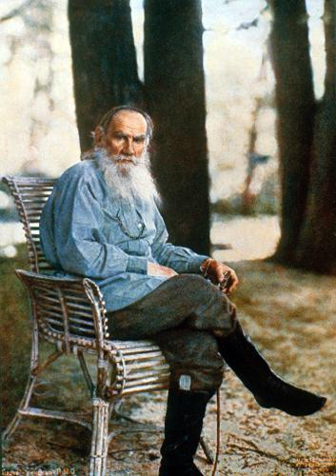
Глаза – зеркало души.
Л.Н. Толстой
Визуальный контакт занимает особое место среди невербальных средств общения. В словах можно скрыть все, что угодно (горе, страдание, радость), но чтобы скрыть это во взгляде, требуется либо огромная сила воли, либо специальная тренировка.

Slide 3
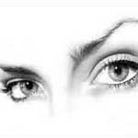
Цель данной работы.
Изучение способов передачи информации с помощью глаз

Slide 4
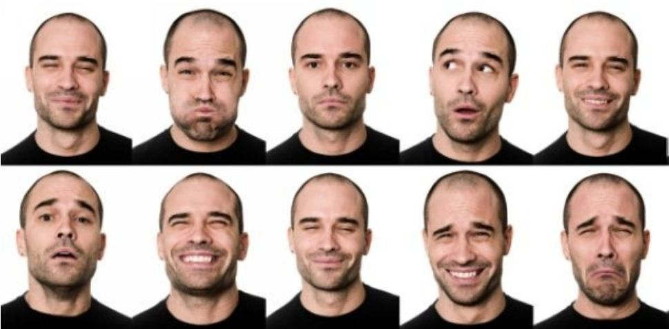
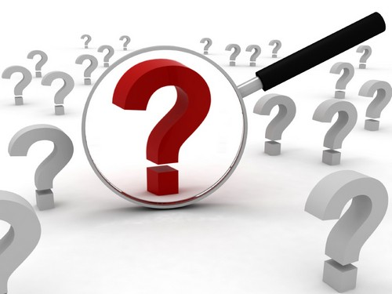
Главная задача данной работы.
Определить виды взглядов и способы невербального общения глазами.

Slide 5
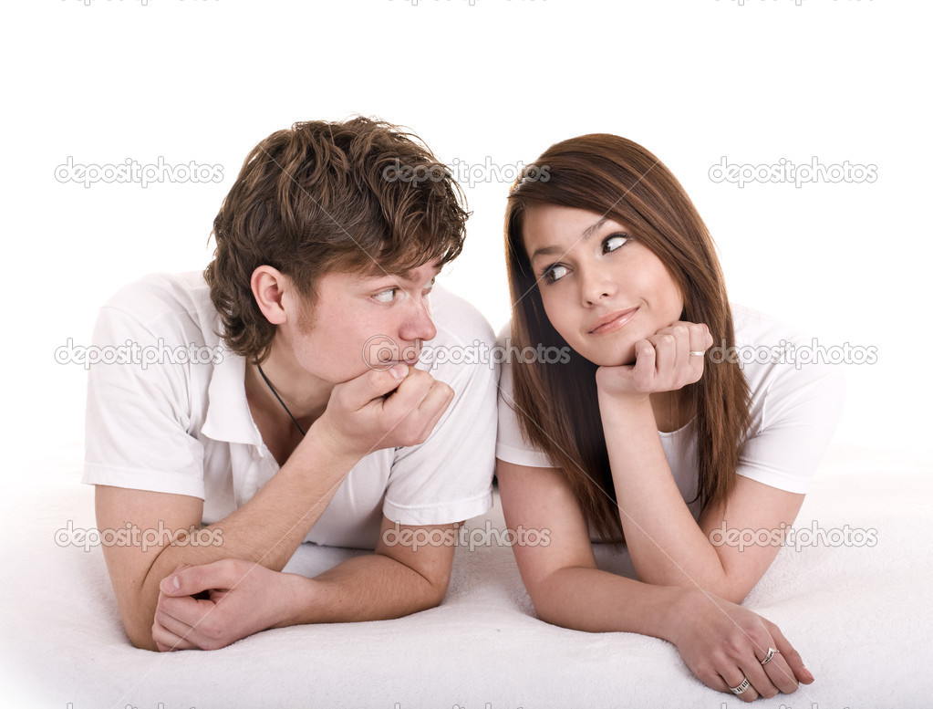
Роль взгляда в невербальном общении.
С помощью глаз передаются самые точные и открытые сигналы из всех сигналов межличностной коммуникации, потому что они занимают центральное место в лице человека, при этом зрачки ведут себя полностью независимо.

Slide 6
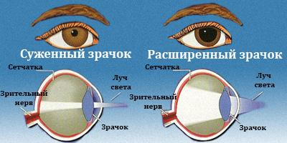
Роль взгляда в невербальном общении.
При дневном свете зрачки могут расширяться и сужаться в зависимости от того, как меняется отношение и настроение человека от позитивного к негативному, и наоборот. Когда человек радостно возбужден, его зрачки расширяются в 4 раза по сравнению с нормальным состоянием. Сердитое, мрачное настроение заставляет зрачки сужаться, при этом получаются так называемые “глаза-бусинки” или “змеиные глаза”.

Slide 7
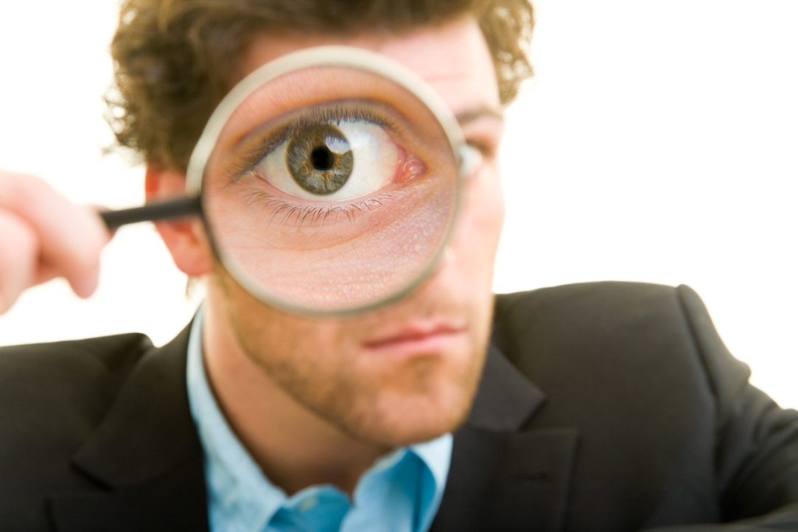
Как приучить взгляд: невербальное общение глазами.
«Поймите, что язык может скрыть истину, а глаза – никогда!» М. Булгаков
Глаза –это предатель, который живет внутри нас.

Slide 8
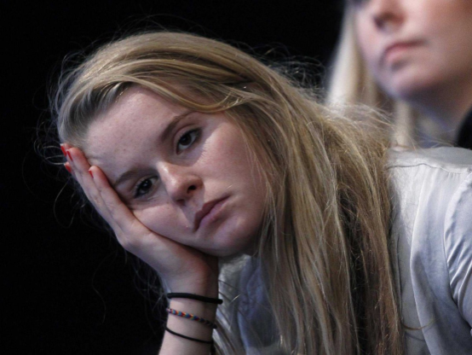
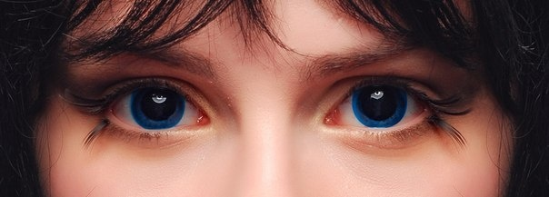
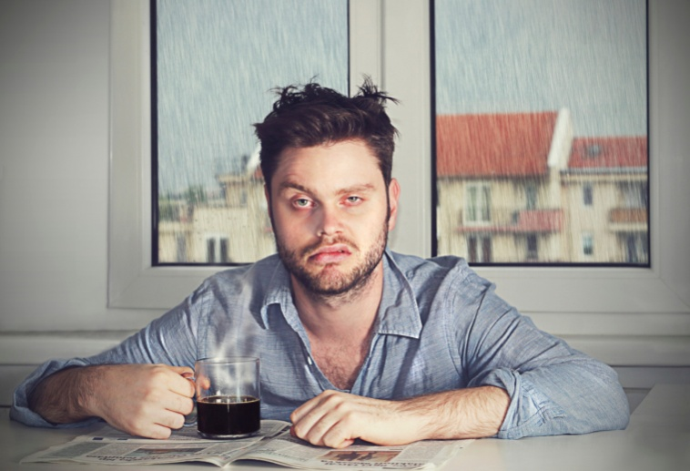
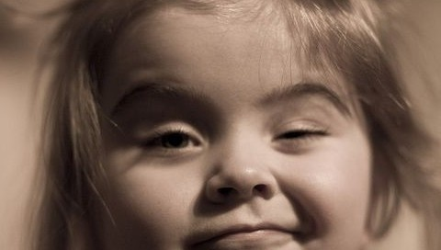
Как приучить взгляд: невербальное общение глазами.

Slide 9
Виды взглядов, их трактовка и рекомендуемые действия.
Взгляд и сопутствующие движения | Трактовка | Необходимо
Подъем головы и взгляд вверх | Подожди минуту, подумаю | Прервать контакт
Движение головой и насупленные брови | Не понял, повтори | Усилить контакт
Улыбка, возможно, легкий наклон головы | Понимаю, мне нечего добавить | Продолжить контакт
Ритмичное кивание головой | Ясно, понял, что тебе нужно | Продолжить контакт
Долгий неподвижный взгляд в глаза собеседнику | Хочу подчинить себе | Действовать по обстановке
Взгляд в сторону | Пренебрежение | Уйти от контакта
Взгляд в пол | Страх и желание уйти | Уйти от контакта

Slide 10
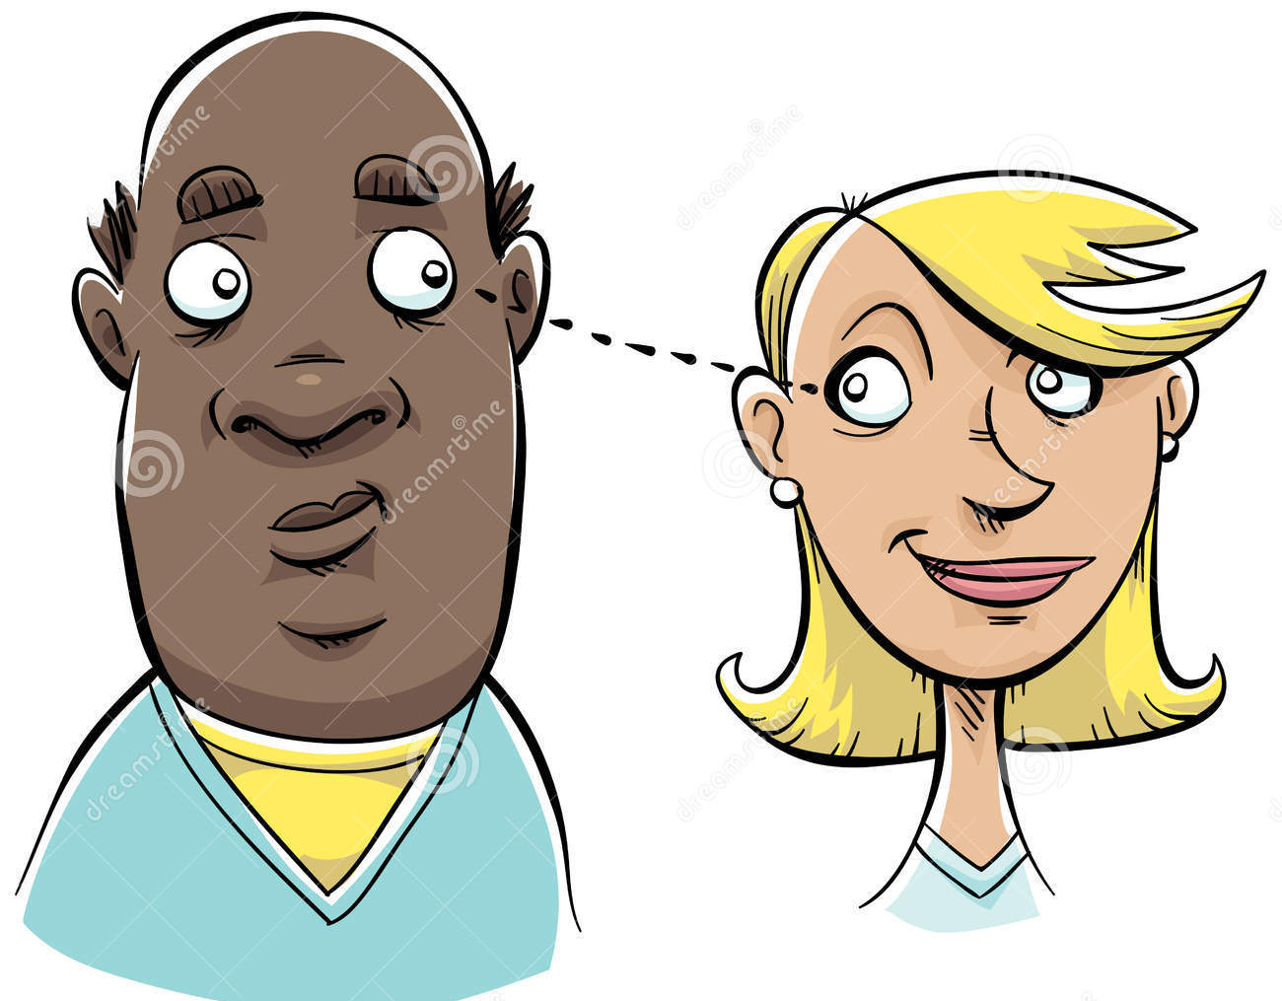
Визуальный контакт и его виды.
Визуальный контакт - изменение ширины зрачков, степени открытости глаз, направления и движения взгляда в процессе общения.

Slide 11
Сигналы глаз
Глаза – зеркало души
Основа для настоящего общения может быть установлена только тогда, когда вы общаетесь с человеком с глазу на глаз. Если при общении с одними людьми вы чувствуете себя уютно, то с другими вы чувствуете себя неуютно и недоверчиво. Рассмотрим несколько взглядов:
Деловой взгляд
Социальный взгляд
Интимный взгляд
Прикрытые веки

Slide 12
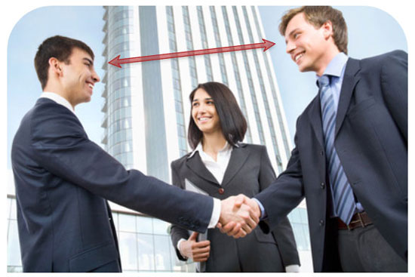
Деловой взгляд
Ведя деловые переговоры, представьте, что на лбу вашего собеседника находится треугольник. Направив свой взгляд на этот треугольник, вы создаете серьезную атмосферу, и другой человек чувствует, что вы настроены по- деловому. При условии, что ваш взгляд не опускается ниже глаз другого человека, вы сможете контролировать ход переговоров при помощи взгляда.

Slide 13
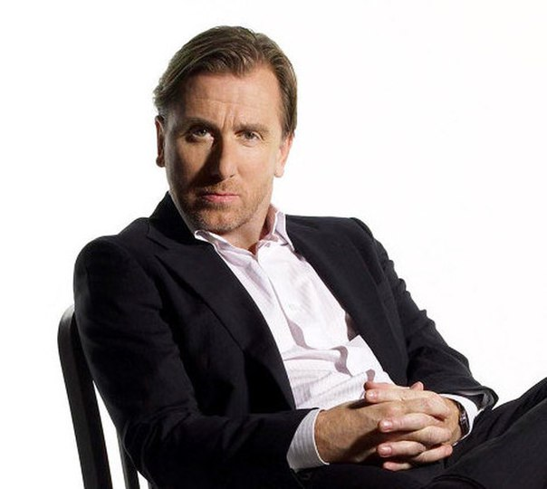
Социальный взгляд
Если ваш взгляд опускается ниже уровня глаз другого человека, создается атмосфера социального общения. Эксперименты по исследованию особенностей взгляда показали, что во время социального общения глаза тоже смотрят на символический треугольник на лице человека, в данном случае расположенный на линии глаз и области рта.

Slide 14
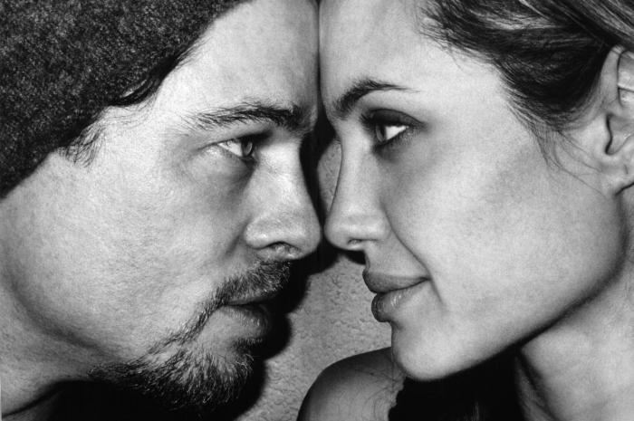
Интимный взгляд
Этот взгляд проходит через линию глаз и спускается ниже подбородка на другие части тела собеседника. При тесном общении этот треугольник опускается от глаз до груди, а при отдаленном -от глаз до промежности. Мужчины и женщины при помощи этого взгляда показывают свою заинтересованность к человеку, а если он тоже заинтересован, то он ответит тем же взглядом.

Slide 15
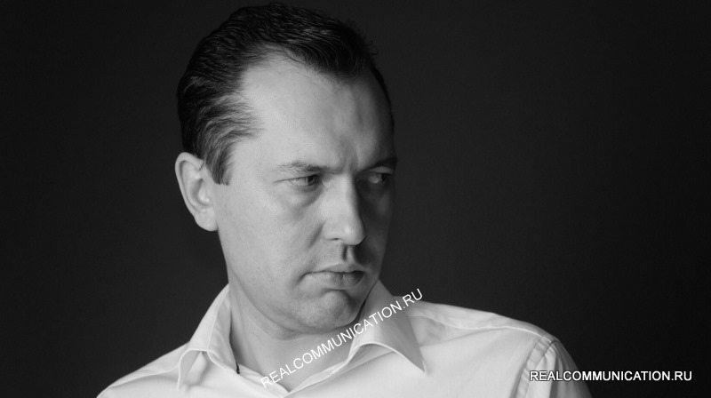
Взгляд искоса

Slide 16
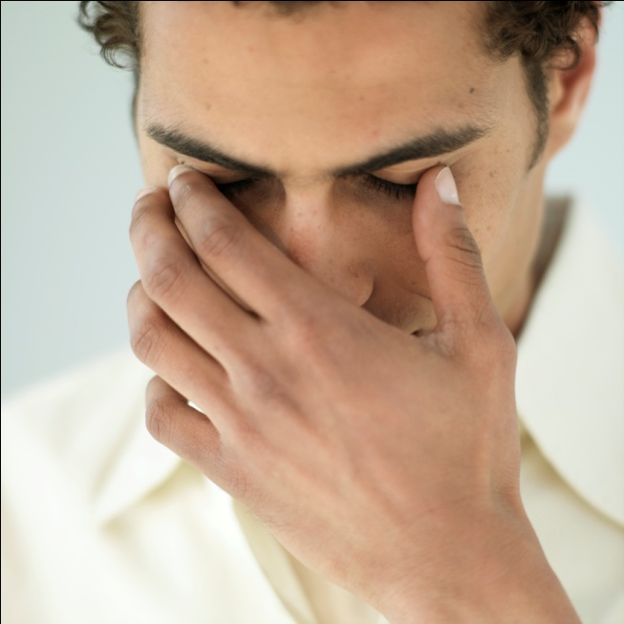
Прикрытые веки
Больше всего нас раздражают люди, которые во время разговора опускают веки. Этот жест подсознательный и является попыткой человека убрать вас из поля своего зрения, потому что вы ему надоели или стали неинтересным, или он чувствует свое превосходство над вами. При нормальной частоте моргания 6-8 раз в минуту, веки этого человека закрываются на секунду или больше, как будто человек моментально стирает вас из своей памяти.

Slide 17
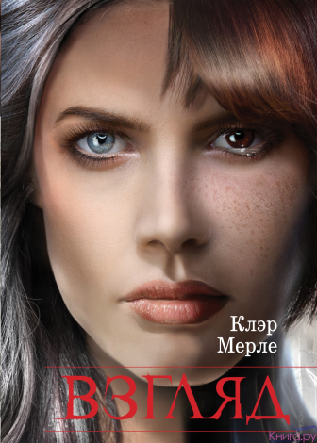
Заключение
Читать человека, как книгу, значит понимать язык жестов, который дает более полную информацию о мыслях, чувствах и свойствах человека, чем его слова. Человек, как правило, не контролирует свои жесты, выражение лица, тон голоса, взгляд.

Slide 18
Спасибо за внимание!

